Slide 1

发送编码和通过信号机点灯电路
1、一般闭塞分区编码和点灯电路
2、一接近区段编码和点灯电路
3、二接近区段编码和点灯电路
4、三接近区段编码和点灯电路

Slide 2
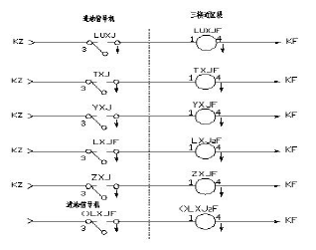
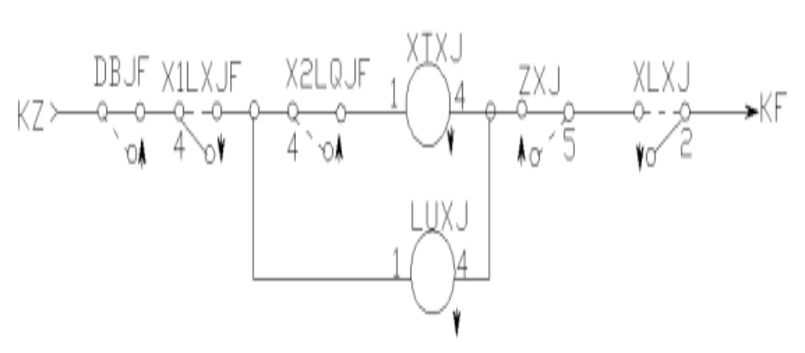
三接近区段编码条件
8763
8775
8787
X
XI
8811
8823
8835
1JG
2JG
3JG
1LQ
2LQ
3LQ
ZXJF和LXJ2F
（1GJ）
LUXJF
（2GJ）
TXJF
（3GJ）
4GJ
5GJ
FS

Slide 3
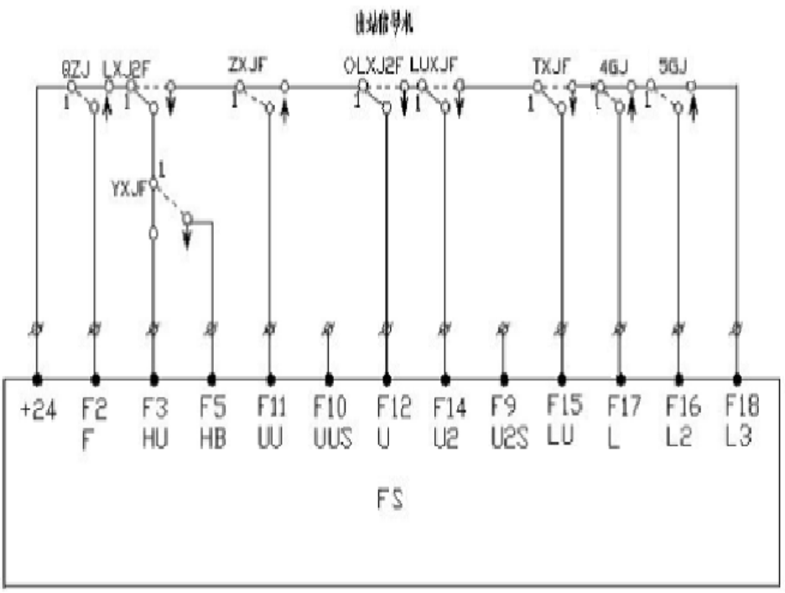
三接近区段编码电路
8763
8775
8787
X
XI
8811
8823
8835
1JG
2JG
3JG
1LQ
2LQ
3LQ
ZXJF和LXJ2F
（1GJ）
LUXJF
（2GJ）
TXJF
（3GJ）
4GJ
5GJ
FS
进站信号机显示 | 进站LXJ2F | YXJF | ZXJF | LUXJF | TXJF | 出站LXJ2F | 4GJ | 5GJ | 发送信息码
红 | ↓ | ↓ |  |  |  |  |  |  | HU
红白 | ↓ | ↑ |  |  |  |  |  |  | HB
黄黄 | ↑ |  | ↓ |  |  |  |  |  | UU
黄 | ↑ |  | ↑ |  |  | ↓ |  |  | U
黄（及侧向发车） | ↑ |  | ↑ | ↓ |  | ↑ |  |  | U2
绿黄 | ↑ |  | ↑ | ↑ | ↓ | ↑ |  |  | LU
绿 | ↑ |  | ↑ | ↑ | ↑ | ↑ | ↓ |  | L
绿 | ↑ |  | ↑ | ↑ | ↑ | ↑ | ↑ | ↓ | L2
绿 | ↑ |  | ↑ | ↑ | ↑ | ↑ | ↑ | ↑ | L3

Slide 4
三接近区段编码电路
8763
8775
8787
X
XI
8811
8823
8835
1JG
2JG
3JG
1LQ
2LQ
3LQ
ZXJF和LXJ2F
（1GJ）
LUXJF
（2GJ）
TXJF
（3GJ）
4GJ
5GJ
FS
进站信号机显示 | 进站LXJ2F | YXJF | ZXJF | LUXJF | TXJF | 出站LXJ2F | 4GJ | 5GJ | 发送信息码
红 | ↓ | ↓ |  |  |  |  |  |  | HU
红白 | ↓ | ↑ |  |  |  |  |  |  | HB
黄黄 | ↑ |  | ↓ |  |  |  |  |  | UU
黄 | ↑ |  | ↑ |  |  | ↓ |  |  | U
黄（及侧向发车） | ↑ |  | ↑ | ↓ |  | ↑ |  |  | U2
绿黄 | ↑ |  | ↑ | ↑ | ↓ | ↑ |  |  | LU
绿 | ↑ |  | ↑ | ↑ | ↑ | ↑ | ↓ |  | L
绿 | ↑ |  | ↑ | ↑ | ↑ | ↑ | ↑ | ↓ | L2
绿 | ↑ |  | ↑ | ↑ | ↑ | ↑ | ↑ | ↑ | L3

Slide 5
三接近区段编码电路
8763
8775
8787
X
XI
8811
8823
8835
1JG
2JG
3JG
1LQ
2LQ
3LQ
ZXJF和LXJ2F
（1GJ）
LUXJF
（2GJ）
TXJF
（3GJ）
4GJ
5GJ
FS
进站信号机显示 | 进站LXJ2F | YXJF | ZXJF | LUXJF | TXJF | 出站LXJ2F | 4GJ | 5GJ | 发送信息码
红 | ↓ | ↓ |  |  |  |  |  |  | HU
红白 | ↓ | ↑ |  |  |  |  |  |  | HB
黄黄 | ↑ |  | ↓ |  |  |  |  |  | UU
黄 | ↑ |  | ↑ |  |  | ↓ |  |  | U
黄（及侧向发车） | ↑ |  | ↑ | ↓ |  | ↑ |  |  | U2
绿黄 | ↑ |  | ↑ | ↑ | ↓ | ↑ |  |  | LU
绿 | ↑ |  | ↑ | ↑ | ↑ | ↑ | ↓ |  | L
绿 | ↑ |  | ↑ | ↑ | ↑ | ↑ | ↑ | ↓ | L2
绿 | ↑ |  | ↑ | ↑ | ↑ | ↑ | ↑ | ↑ | L3

Slide 6
三接近区段编码电路
半自动闭塞
8763
8775
8787
X
XI
8811
8823
8835
1JG
2JG
3JG
1LQ
2LQ
3LQ
ZXJF和LXJ2F
（1GJ）
LUXJF
（2GJ）
TXJF
（3GJ）
4GJ
5GJ
FS
进站信号机显示 | 进站LXJ2F | YXJF | ZXJF | LUXJF | TXJF | 出站LXJ2F | 4GJ | 5GJ | 发送信息码
红 | ↓ | ↓ |  |  |  |  |  |  | HU
红白 | ↓ | ↑ |  |  |  |  |  |  | HB
黄黄 | ↑ |  | ↓ |  |  |  |  |  | UU
黄 | ↑ |  | ↑ |  |  | ↓ |  |  | U
黄（侧向发车） | ↑ |  | ↑ | ↓ |  | ↑ |  |  | U2
绿黄 | ↑ |  | ↑ | ↑ | ↓ | ↑ |  |  | LU
绿 | ↑ |  | ↑ | ↑ | ↑ | ↑ | ↓ |  | L
绿 | ↑ |  | ↑ | ↑ | ↑ | ↑ | ↑ | ↓ | L2
绿 | ↑ |  | ↑ | ↑ | ↑ | ↑ | ↑ | ↑ | L3

Slide 7
三接近区段编码电路
8763
8775
8787
X
XI
8811
8823
8835
1JG
2JG
3JG
1LQ
3LQ
ZXJF和LXJ2F
（1GJ）
LUXJF
（2GJ）
TXJF
（3GJ）
4GJ
5GJ
FS
进站信号机显示 | 进站LXJ2F | YXJF | ZXJF | LUXJF | TXJF | 出站LXJ2F | 4GJ | 5GJ | 发送信息码
红 | ↓ | ↓ |  |  |  |  |  |  | HU
红白 | ↓ | ↑ |  |  |  |  |  |  | HB
黄黄 | ↑ |  | ↓ |  |  |  |  |  | UU
黄 | ↑ |  | ↑ |  |  | ↓ |  |  | U
黄（侧向发车） | ↑ |  | ↑ | ↓ |  | ↑ |  |  | U2
绿黄 | ↑ |  | ↑ | ↑ | ↓ | ↑ |  |  | LU
绿 | ↑ |  | ↑ | ↑ | ↑ | ↑ | ↓ |  | L
绿 | ↑ |  | ↑ | ↑ | ↑ | ↑ | ↑ | ↓ | L2
绿 | ↑ |  | ↑ | ↑ | ↑ | ↑ | ↑ | ↑ | L3

Slide 8
三接近区段编码电路
8763
8775
8787
X
XI
8811
8823
8835
1JG
2JG
3JG
1LQ
2LQ
ZXJF和LXJ2F
（1GJ）
LUXJF
（2GJ）
TXJF
（3GJ）
4GJ
5GJ
FS
进站信号机显示 | 进站LXJ2F | YXJF | ZXJF | LUXJF | TXJF | 出站LXJ2F | 4GJ | 5GJ | 发送信息码
红 | ↓ | ↓ |  |  |  |  |  |  | HU
红白 | ↓ | ↑ |  |  |  |  |  |  | HB
黄黄 | ↑ |  | ↓ |  |  |  |  |  | UU
黄 | ↑ |  | ↑ |  |  | ↓ |  |  | U
黄（侧向发车） | ↑ |  | ↑ | ↓ |  | ↑ |  |  | U2
绿黄 | ↑ |  | ↑ | ↑ | ↓ | ↑ |  |  | LU
绿 | ↑ |  | ↑ | ↑ | ↑ | ↑ | ↓ |  | L
绿 | ↑ |  | ↑ | ↑ | ↑ | ↑ | ↑ | ↓ | L2
绿 | ↑ |  | ↑ | ↑ | ↑ | ↑ | ↑ | ↑ | L3

Slide 9
三接近区段编码电路
8763
8775
8787
X
XI
8811
8823
8835
1JG
2JG
3JG
1LQ
2LQ
ZXJF和LXJ2F
（1GJ）
LUXJF
（2GJ）
TXJF
（3GJ）
4GJ
5GJ
FS
进站信号机显示 | 进站LXJ2F | YXJF | ZXJF | LUXJF | TXJF | 出站LXJ2F | 4GJ | 5GJ | 发送信息码
红 | ↓ | ↓ |  |  |  |  |  |  | HU
红白 | ↓ | ↑ |  |  |  |  |  |  | HB
黄黄 | ↑ |  | ↓ |  |  |  |  |  | UU
黄 | ↑ |  | ↑ |  |  | ↓ |  |  | U
黄（侧向发车） | ↑ |  | ↑ | ↓ |  | ↑ |  |  | U2
绿黄 | ↑ |  | ↑ | ↑ | ↓ | ↑ |  |  | LU
绿 | ↑ |  | ↑ | ↑ | ↑ | ↑ | ↓ |  | L
绿 | ↑ |  | ↑ | ↑ | ↑ | ↑ | ↑ | ↓ | L2
绿 | ↑ |  | ↑ | ↑ | ↑ | ↑ | ↑ | ↑ | L3

Slide 10
三接近区段编码电路
8763
8775
8787
X
XI
8811
8823
8835
1JG
2JG
3JG
1LQ
2LQ
ZXJF和LXJ2F
（1GJ）
LUXJF
（2GJ）
TXJF
（3GJ）
4GJ
5GJ
FS
进站信号机显示 | 进站LXJ2F | YXJF | ZXJF | LUXJF | TXJF | 出站LXJ2F | 4GJ | 5GJ | 发送信息码
红 | ↓ | ↓ |  |  |  |  |  |  | HU
红白 | ↓ | ↑ |  |  |  |  |  |  | HB
黄黄 | ↑ |  | ↓ |  |  |  |  |  | UU
黄 | ↑ |  | ↑ |  |  | ↓ |  |  | U
黄（侧向发车） | ↑ |  | ↑ | ↓ |  | ↑ |  |  | U2
绿黄 | ↑ |  | ↑ | ↑ | ↓ | ↑ |  |  | LU
绿 | ↑ |  | ↑ | ↑ | ↑ | ↑ | ↓ |  | L
绿 | ↑ |  | ↑ | ↑ | ↑ | ↑ | ↑ | ↓ | L2
绿 | ↑ |  | ↑ | ↑ | ↑ | ↑ | ↑ | ↑ | L3

Slide 11
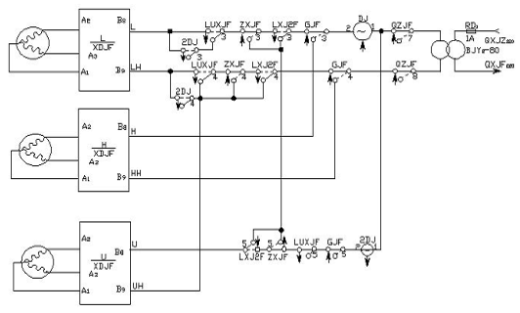
三接近区段通过信号机点灯电路
8763
8775
8787
X
XI
8811
8823
8835
1JG
2JG
1LQ
2LQ
3LQ
GJF
ZXJF和LXJ2F
（1GJ）
LUXJF
（2GJ）
TXJF
（3GJ）
4GJ
5GJ

Slide 12
三接近区段通过信号机点灯电路
8763
8775
8787
X
XI
8811
8823
8835
1JG
2JG
1LQ
2LQ
3LQ
GJF
ZXJF和LXJ2F
（1GJ）
LUXJF
（2GJ）
TXJF
（3GJ）
4GJ
5GJ

Slide 13
三接近区段通过信号机点灯电路
8763
8775
8787
X
XI
8811
8823
8835
1LQ
2LQ
3LQ
GJF
ZXJF和LXJ2F
（1GJ）
LUXJF
（2GJ）
TXJF
（3GJ）
4GJ
5GJ

Slide 14
三接近区段通过信号机点灯电路
8763
8775
8787
X
XI
8811
8823
8835
1LQ
2LQ
3LQ
GJF
ZXJF和LXJ2F
（1GJ）
LUXJF
（2GJ）
TXJF
（3GJ）
4GJ
5GJ

